Slide 1
KAPITEL V · VEKTOREN, GERADEN UND WINKEL
Orthogonalität
Mathematik · Q-Phase · 60 min

Slide 2
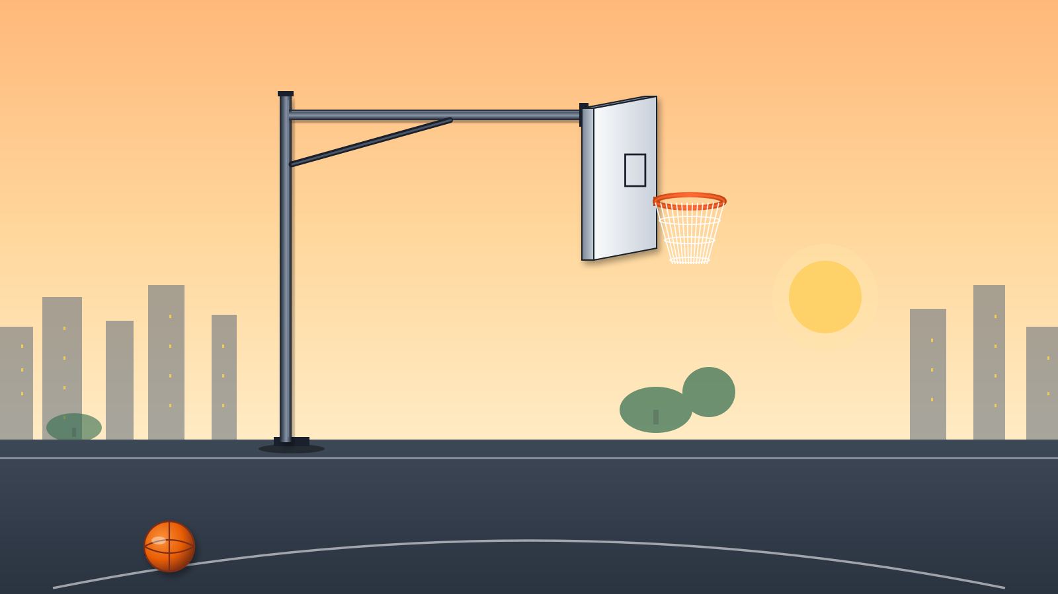
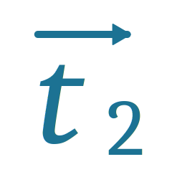


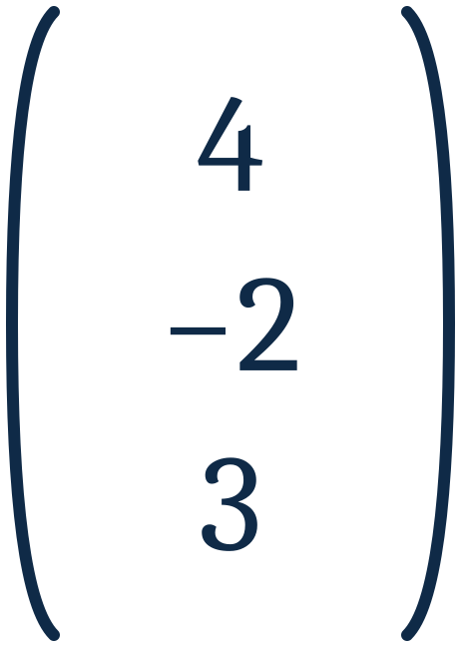
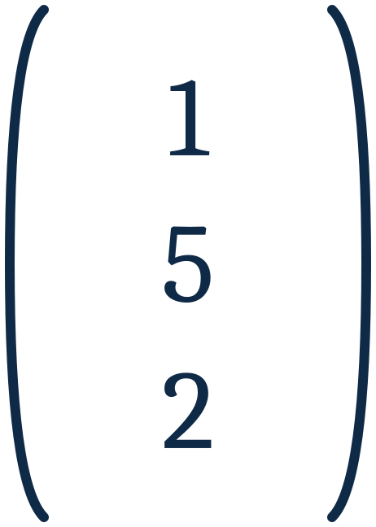

1
EINSTIEG · HEUTIGE AUSGANGSLAGE
Plenum
Was seht ihr hier?
Pfosten
=
Querarm
=
Stehen Pfosten und Querarm wirklich senkrecht zueinander?
Orthogonalität von Vektoren · Lernen aus Lösungsbeispielen
2 / 7

Slide 3
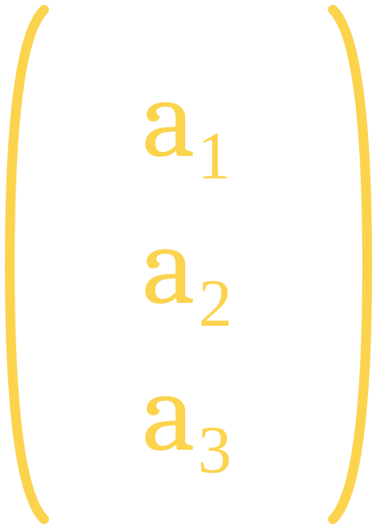
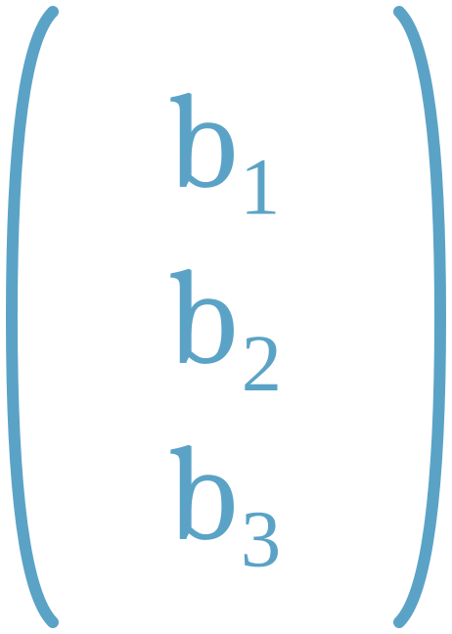
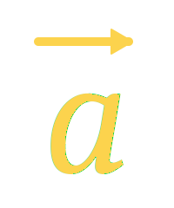
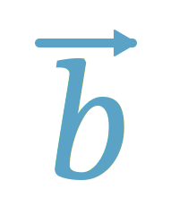
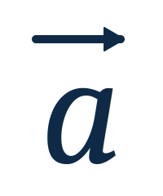



DEFINITION · SKALARPRODUKT
Für Vektoren
=
und
=
heißt
$$°$$
= a₁·b₁ + a₂·b₂ + a₃·b₃ das Skalarprodukt
ORTHOGONALITÄTSKRITERIUM
Zwei Vektoren
und
stehen genau dann senkrecht zueinander, wenn
$$°$$
= 0 gilt.
Orthogonalität von Vektoren · Lernen aus Lösungsbeispielen
6 / 7

Slide 4
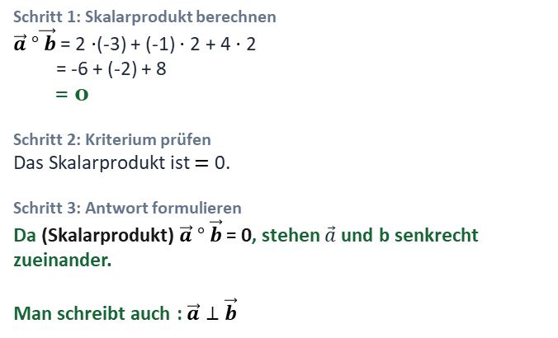
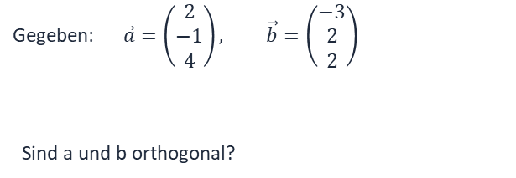
1
WORKED EXAMPLE 1 · VOLLSTÄNDIG VORGERECHNET
Plenum
Schritt für Schritt: Wie prüft man Orthogonalität?
Lies jeden Schritt sorgfältig durch und verfolge die Rechnung nach.
Beispiel:
Vollständige Lösung
Gegeben: $\vec{a}=\left(\begin{matrix}2 \\ −1 \\ 4\end{matrix}\right), \vec{b}=\left(\begin{matrix}−3 \\ 2 \\ 2\end{matrix}\right)$
Sind a und b orthogonal?
Schritt 1: Skalarprodukt berechnen
$\vec{a} °\vec{ b}$= 2 $⋅$(-3) + (-1) $⋅$2 + 4 $⋅$2
= -6 + (-2) + 8
= 0
Schritt 2: Kriterium prüfen
Das Skalarprodukt ist $=$ 0.
Schritt 3: Antwort formulieren
Da (Skalarprodukt) $\vec{a} ° \vec{b}$ = 0, stehen $\vec{a}$ und b senkrecht zueinander.
Man schreibt auch : $\vec{a}⊥\vec{b}$
Idee: Orthogonalitätskriterium
Zwei Vektoren stehen genau dann senkrecht, wenn ihr Skalarprodukt gleich 0 ist.
Orthogonalität von Vektoren · Lernen aus Lösungsbeispielen
3 / 7

Slide 5
4
LÖSUNG · AUSGANGSFRAGE
Plenum
Stehen die Bauteile wirklich senkrecht zueinander?
Euer Schulhof bekommt einen neuen Basketballkorb. Damit der Ball später so vom Brett abprallt wie er soll, muss der Pfosten orthogobal (senkrecht) zum Querarm stehen. Aus der Bauanleitung lest ihr die Vektoren ab:
AUS DER BAUANLEITUNG
Pfosten
=
Querarm
=
Stehen Pfosten und Querarm wirklich senkrecht zueinander?
Orthogonalität von Vektoren · Lernen aus Lösungsbeispielen
2 / 7

Slide 6

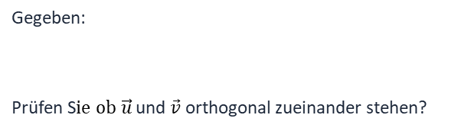

2
WORKED EXAMPLE 2 · LÜCKENBEISPIEL
Einzelarbeit
Ergänzt die fehlenden Schritte!
Ergänze die Lücken [ ? ] in der Lösung. Nutze das Muster aus Beispiel 1.
Aufgabe
Teilweise Lösung — ergänze die [ ? ]
$$\vec{u}=\left(\begin{matrix}1 \\ 3 \\ −2\end{matrix}\right), \vec{v}=\left(\begin{matrix}4 \\ −1 \\ 0\end{matrix}\right)$$
Gegeben:
Prüfen S$ie ob \vec{u}$ und $\vec{v}$ orthogonal zueinander stehen?
Schritt 1: Skalarprodukt berechnen
$\vec{u}⋅\vec{v}$ = 1*4 + 3*( ? ) + (-2)*0
= 4 + ( ? ) + 0
= [ ? ]
Schritt 2: Kriterium prüfen
Das Skalarprodukt ist $=$ 0 ? oder $≠$ 0 ?
Schritt 3: Antwort formulieren
Da $\vec{u}⋅\vec{v}$ = [ ? ], sind $\vec{u}$ und $\vec{v}$ [ ? ].
Orthogonalität von Vektoren · Lernen aus Lösungsbeispielen
4 / 7

Slide 7




3
ERARBEITUNGSPHASE · ÜBUNGSAUFGABEN
Einzelarbeit + Lerngruppe
Jetzt selbst rechnen — Aufgaben S. 188
ARBEITSAUFTRAG
Bearbeite die Aufgaben in der angegebenen Reihnenfolge. Nutze das Muster aus den Worked Examples.
Vergleiche deine Ergebnisse mit deinem Sitznachbarn! Schreibt eure Lösung sauber auf, entweder im Heft oder auf dem iPad.
Nr.1
Nr. 2a
Nr. 5
Skalarprodukte berechnen und Werten zuordnen.
Fehlende Koordinate so bestimmen, dass $\vec{a}⊥\vec{b}$ gilt.
Orthogonalität zweier Geraden überprüfen.
Danach: Aufg. 6a und 10 (Kriterium in geometrischen Kontexten).
Orthogonalität von Vektoren · Lernen aus Lösungsbeispielen
5 / 7

Slide 8
AUSBLICK
Wie geht es weiter?
Hausaufgabe
Nächste Stunde
Transferidee
Skalarprodukt und Winkel zwischen Vektoren.
Findet selbst eine Konstruktion in eurem Alltag, bei der Orthogonalität wichtig ist.
Siehe Tafel
7 / 7

